Slide 1
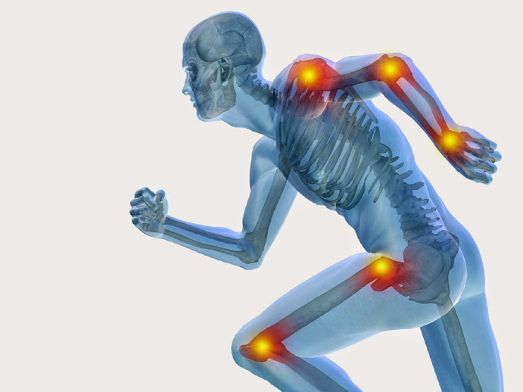

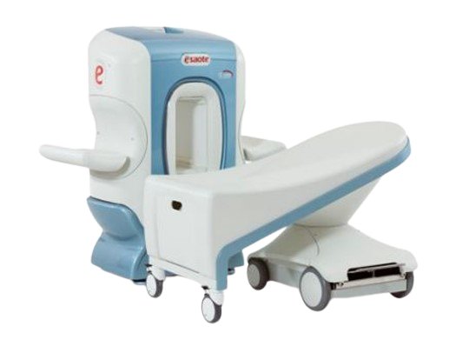
Resonancia Magnética Osteoarticular
Esaote O-scan , Bajo Campo
Lic. Karen Lacunza
karenlacunza@gmail.com

Slide 2
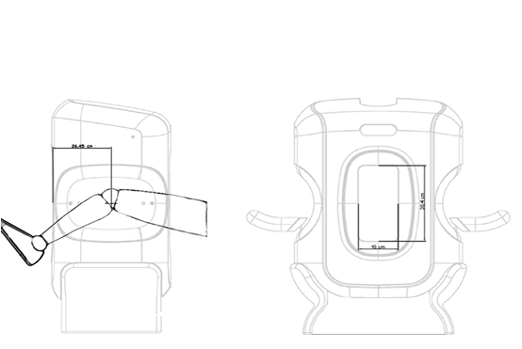
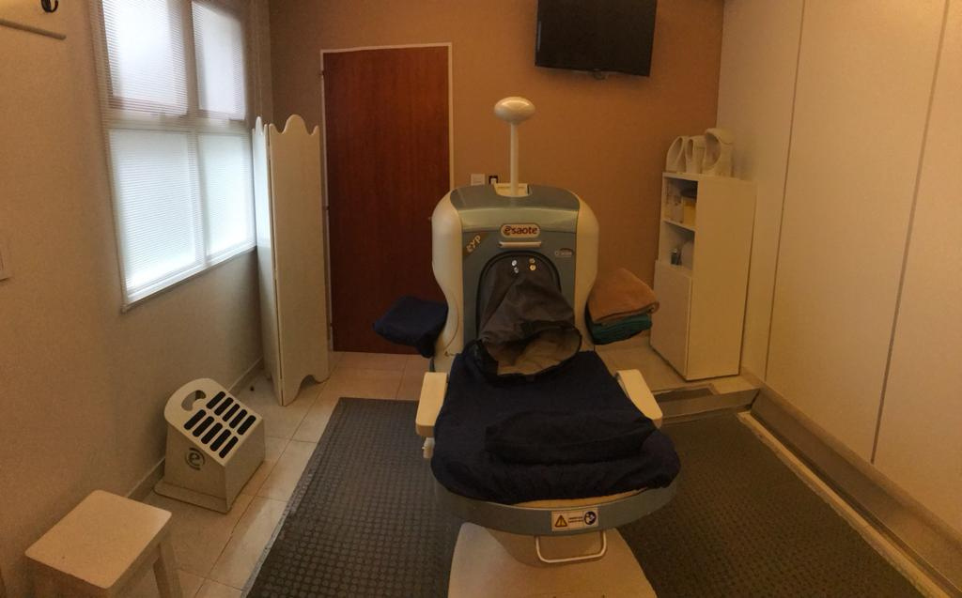


DESCRIPCIÓN TECNICA
O-SCAN ESAOTE
QUE DEBEMOS SABER DE UN BAJO CAMPO
IMPORTANTE
COMENZAMOS
IMPORTANTE
PROTOCOLO DE POSICIONAMIENTO
PROTOCOLO DE ESTUDIOS
BOBINAS
CON QUE BOBINAS TRABAJAMOS ?
NUESTRA CARTA DE PRESENTACIÓN
RESONANCIA OSTEOARTICULAR

Slide 3
Imán ultra compacto , diseñado para obtener imágenes de extremidades en resonancia magnética.
O-Scan Esaote
Bajo Campo
Jaula Faraday integrada, permite prescindir de apantallamientos externos.
Descripción Técnica O-Scan Esaote Bajo Campo
El acoplamiento entre gantry y bobinas , es un mecanismo de auto-centrado de precisión.

Slide 4
Tipo de Imán : Permanente de NdFeB , de geometría cerrada.
Dirección del Campo : transversal al eje del imán.
Intensidad del Campo Magnético : 0,31 T
Apantallamiento magnético : No es necesario
Apertura del Gantry: Apertura de 39x18cm
Medida interna 35x18 cm
Unidad Magnética
Descripción Técnica O-Scan Esaote Bajo Campo

Slide 5
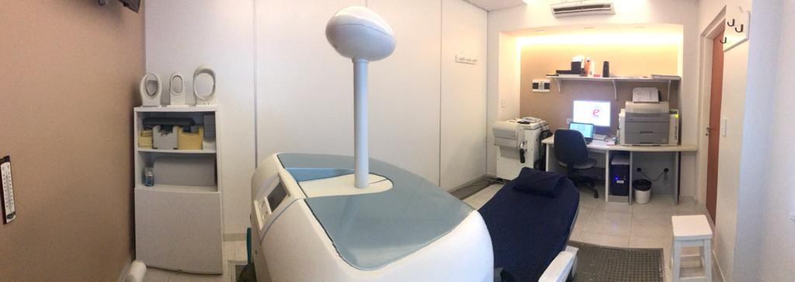
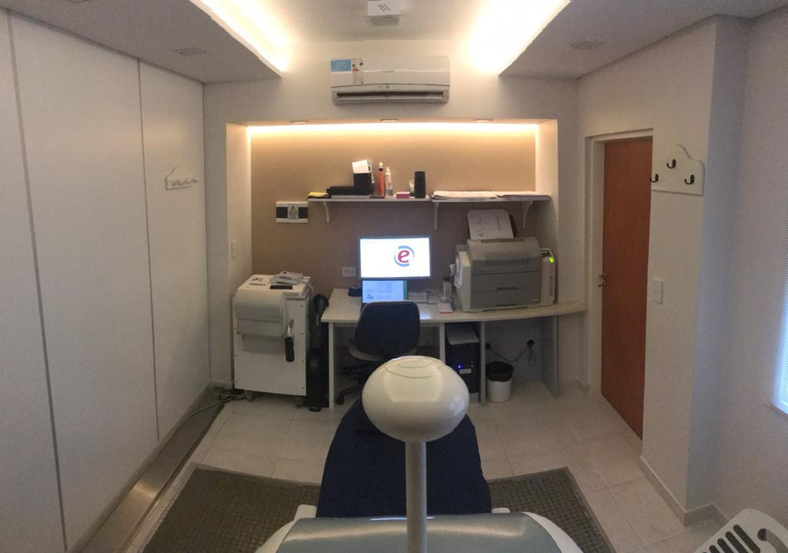
Sala de Resonancia
Descripción Técnica O-Scan Esaote Bajo Campo

Slide 6
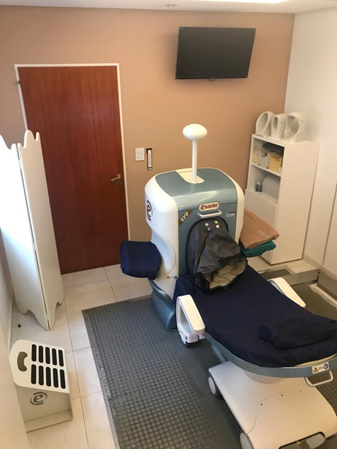
Sala de Resonancia
Descripción Técnica O-Scan Esaote Bajo Campo

Slide 7
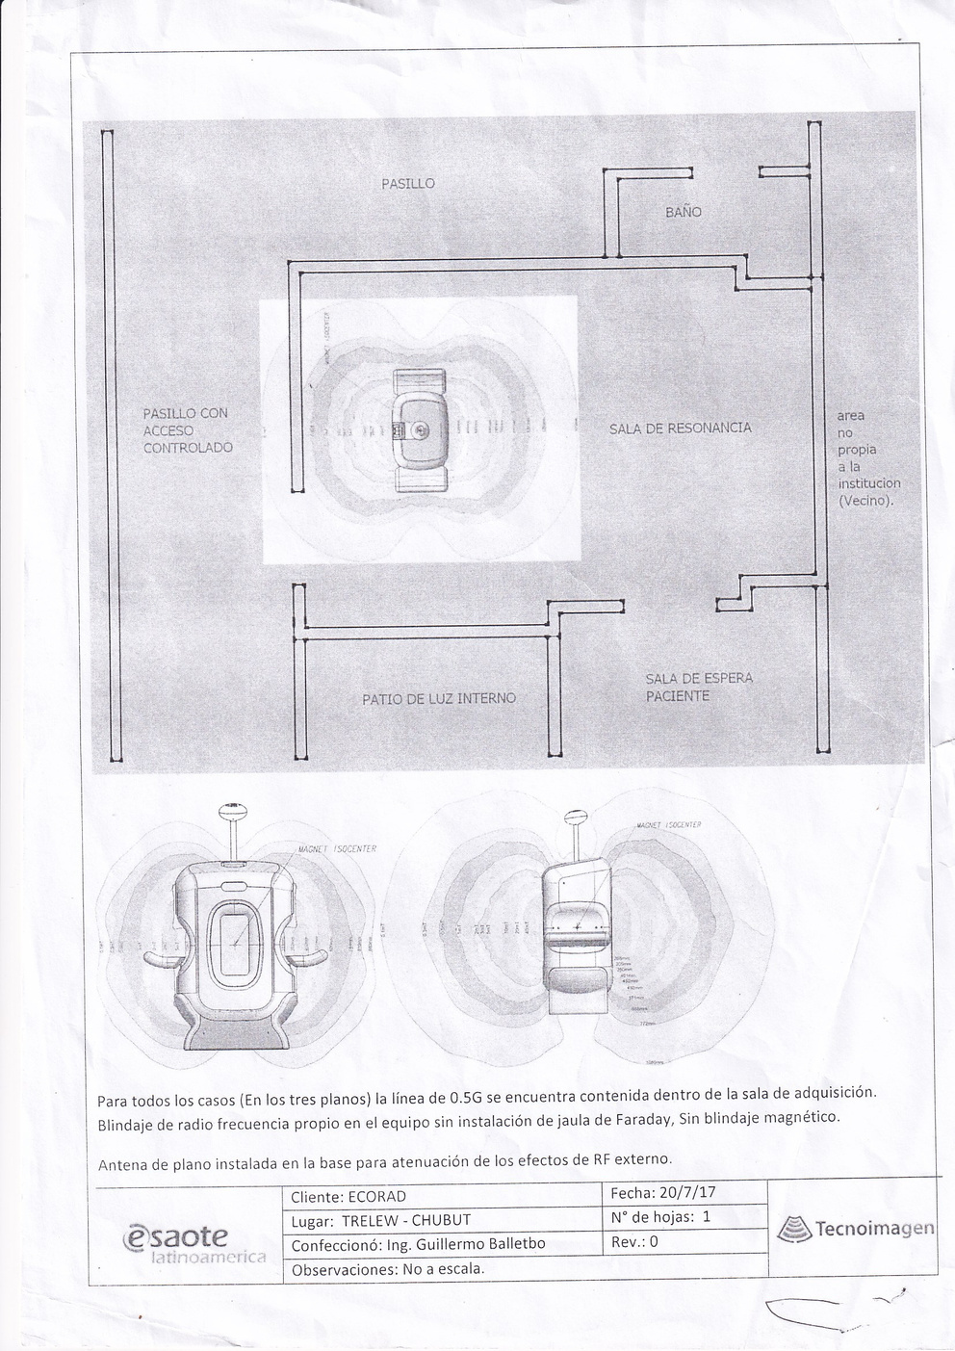
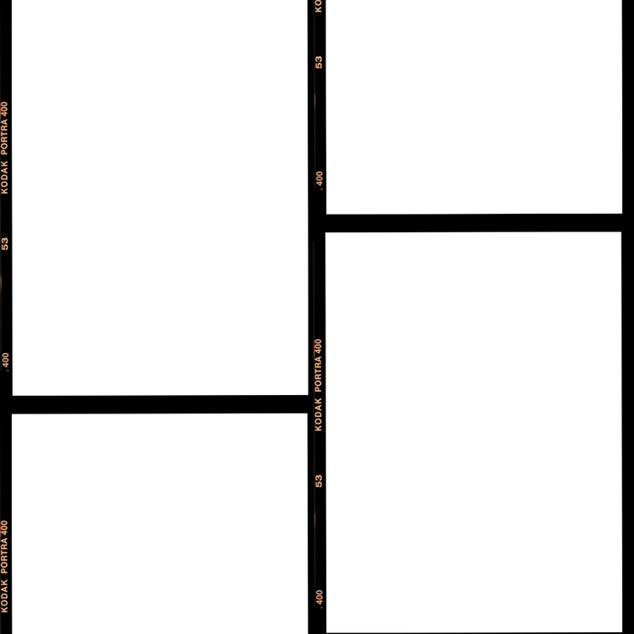
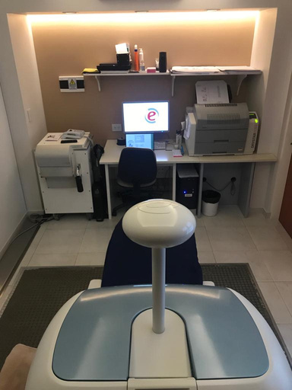
Sala de Resonancia
Descripción Técnica O-Scan Esaote Bajo Campo

Slide 8
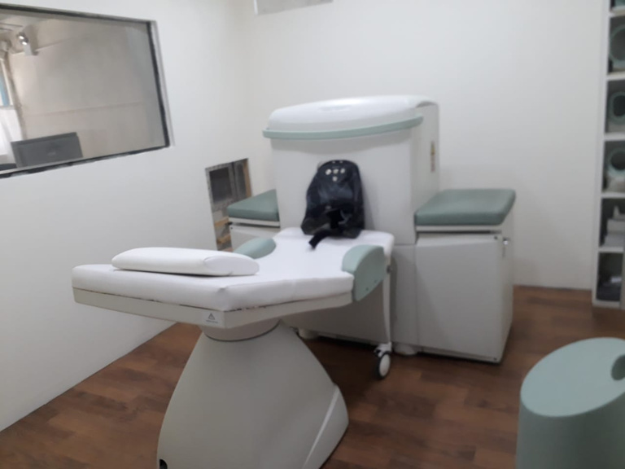
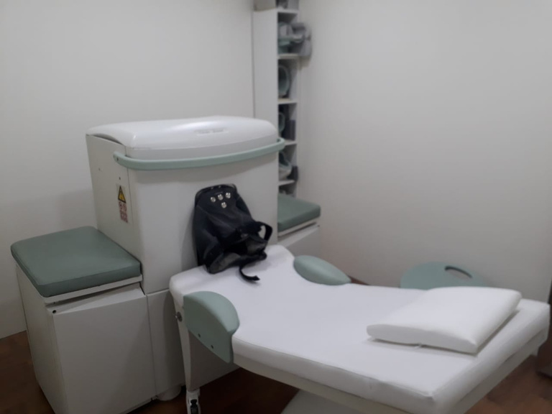

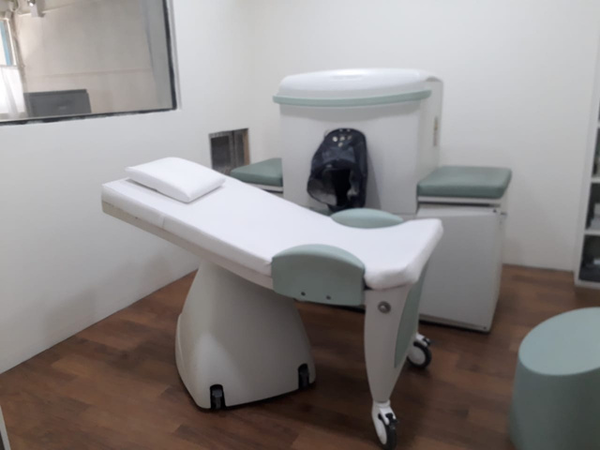
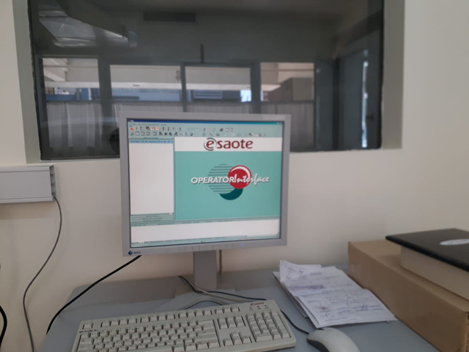
Sala de Resonancia
Descripción Técnica O-Scan Esaote Bajo Campo
Modelo esaote C- scan
O.2 T. Fabricado 2008

Slide 9
IMPORTANTE
BOBINAS
CON QUE BOBINAS TRABAJAMOS ?
DESCRIPCIÓN TECNICA
O-SCAN ESAOTE
IMPORTANTE
COMENZAMOS
PROTOCOLO DE POSICIONAMIENTO
PROTOCOLO DE ESTUDIOS
QUE DEBEMOS SABER DE UN BAJO CAMPO
NUESTRA CARTA DE PRESENTACIÓN
RESONANCIA OSTEOARTICULAR

Slide 10
IMPORTANTE
BOBINAS
CON QUE BOBINAS TRABAJAMOS ?

Slide 11
Las bobinas Dual Phased Array (DPA) son dispositivos utilizados en imágenes por resonancia magnética (IRM) para recibir señales de radiofrecuencia (RF) de manera más eficiente. A diferencia de las bobinas comunes, cada DPA tiene dos partes:
Una bobina sensible a las ondas de RF que van en la misma dirección que la del campo magnético de la IRM, como si fueran ondas de radio que van de frente.
Otra bobina que es sensible a las ondas de RF que van en una dirección perpendicular, como si fueran ondas que van de lado.
La razón de tener estas dos bobinas es mejorar la calidad de la señal. Al ser sensibles a diferentes direcciones de las ondas de RF, estas bobinas evitan que las señales se mezclen o interfieran entre sí, lo que significa que obtienes una mejor señal en comparación con las bobinas regulares.
Además, estas dos bobinas pueden trabajar juntas o por separado, lo que permite una mayor flexibilidad en la obtención de imágenes en el IRM y mejora la relación señal/ruido, lo que significa que las imágenes son más claras y detalladas. En resumen, las bobinas DPA ayudan a obtener imágenes de mejor calidad en el IRM al recibir las señales de RF de manera más efectiva.

Slide 12
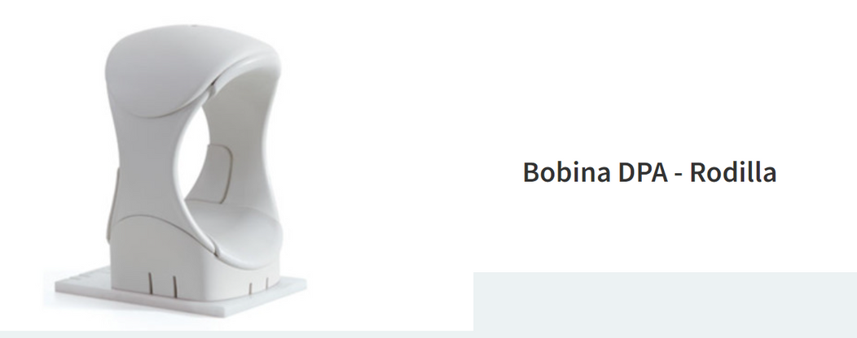

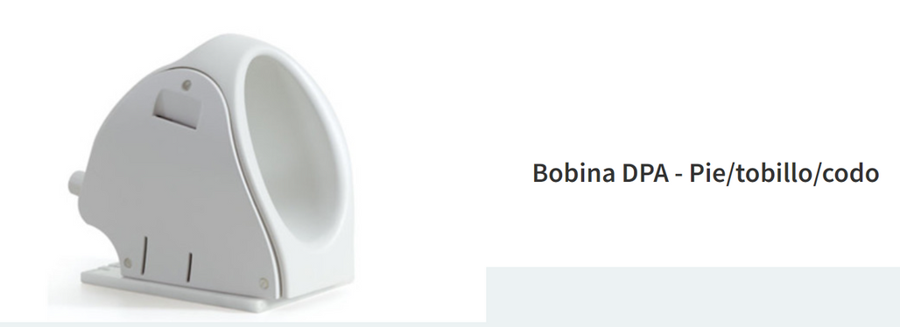
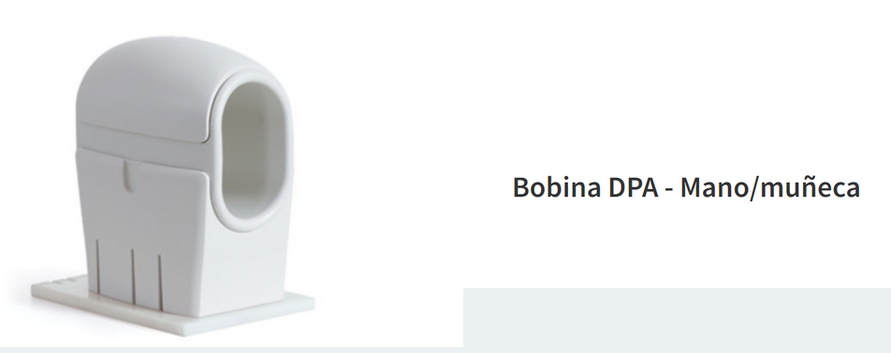

Slide 13
BOBINA
MEDIDA
15 X 7,2 X 16,8
9,35 X 27,6 X 15,4
18 X 12 X 7

Slide 14
IMPORTANTE
PROTOCOLO DE POSICIONAMIENTO
DESCRIPCIÓN TECNICA
NUESTRA CARTA DE PRESENTACIÓN
O-SCAN ESAOTE
COMENZAMOS
IMPORTANTE
PROTOCOLO DE ESTUDIOS
QUE DEBEMOS SABER DE UN BAJO CAMPO
BOBINAS
RESONANCIA OSTEOARTICULAR
CON QUE BOBINAS TRABAJAMOS ?

Slide 15
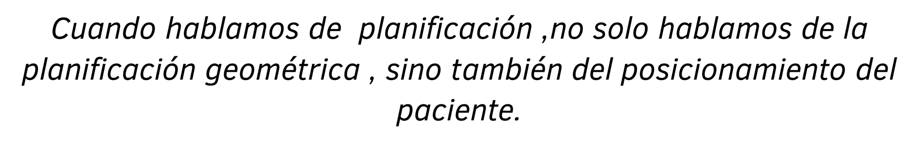
IMPORTANTE
PROTOCOLO DE POSICIONAMIENTO
NUESTRA CARTA DE PRESENTACIÓN

Slide 16
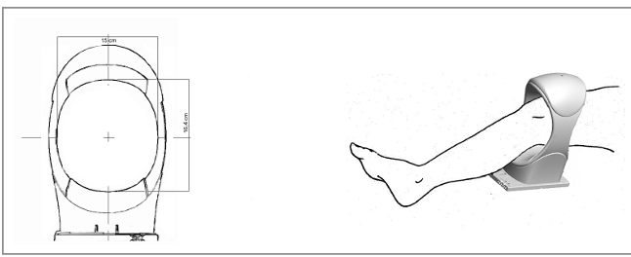
Apertura del Gantry :
39 cm de alto x 18 cm de ancho , representan el limite dimensional para el acceso al centro del imán .
Protocolo de Posicionamiento
La distancia del punto de entrada del gantry al centro del imán : 26,45 cm , determina el limite minimo respecto a la longitud de la extremidad que se puede examinar , puesto que la misma debe poscionarse en el centro del imán.
Protocolo de Posicionamiento
Las medidas interiores de las bobinas receptoras : el tamaño de la región a examinar debe ser compatible con las medidas interiores de la bobina .

Slide 17
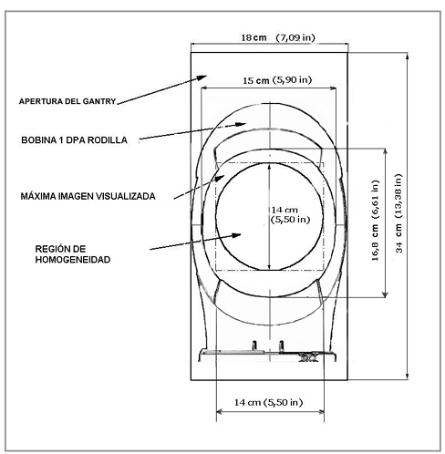
La imágen visualizada :
Zona de Homogeneidad
Protocolo de Posicionamiento
Protocolo de Posicionamiento

Slide 18
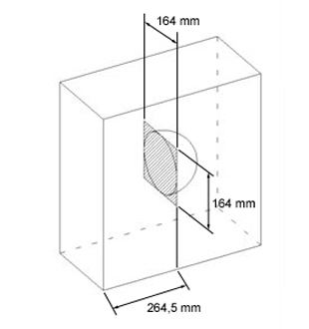
La imágen visualizada :
Zona de Homogeneidad
Las esquinas de la imagen visualizada están fuera de la zona de homogeneidad, las porciones de imagen en las esquinas pueden verse afectadas por artefactos causados por la señal distorsionada por la inhomogeneidad del campo magnético.
Protocolo de Posicionamiento
Protocolo de Posicionamiento

Slide 19
Centrado de la Bobina y de la región anatómica a examinar :
La bobina receptora debe de estar siempre posicionada en el isocentro del imán: este requisito se cumple con el bloqueo de la bobina en su alojamiento en el interior del gantry.
La región anatómica a examinar debe posicionarse en el centro de la bobina receptora en las tres dimensiones del espacio: utilizamos las almohadillas genéricas y/o la almohadilla para el examen de pie/tobillo que permiten posicionar e inmovilizar la región examinada en el centro de la bobina.
Calidad de Imagen:
Utilizar siempre la bobina recomendada para cada región anatómica; cuando sea posible elegir entre tamaños diferentes de bobina, utilice siempre la más pequeña compatible con la parte a examinar y las características del paciente.
Protocolo de Posicionamiento
Protocolo de Posicionamiento

Slide 20
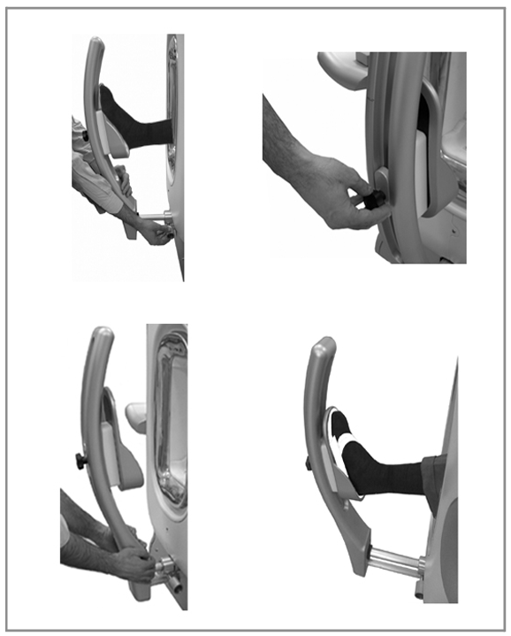
Ejemplo Posicionamiento
Protocolo de Posicionamiento

Slide 21
COMENZAMOS
PROTOCOLO DE ESTUDIOS
DESCRIPCIÓN TECNICA
O-SCAN ESAOTE
IMPORTANTE
RESONANCIA OSTEOARTICULAR
IMPORTANTE
PROTOCOLO DE POSICIONAMIENTO
BOBINAS
QUE DEBEMOS SABER DE UN BAJO CAMPO
CON QUE BOBINAS TRABAJAMOS ?
NUESTRA CARTA DE PRESENTACIÓN

Slide 22
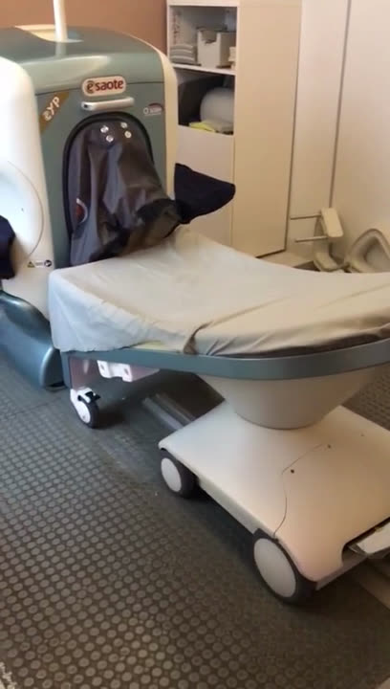
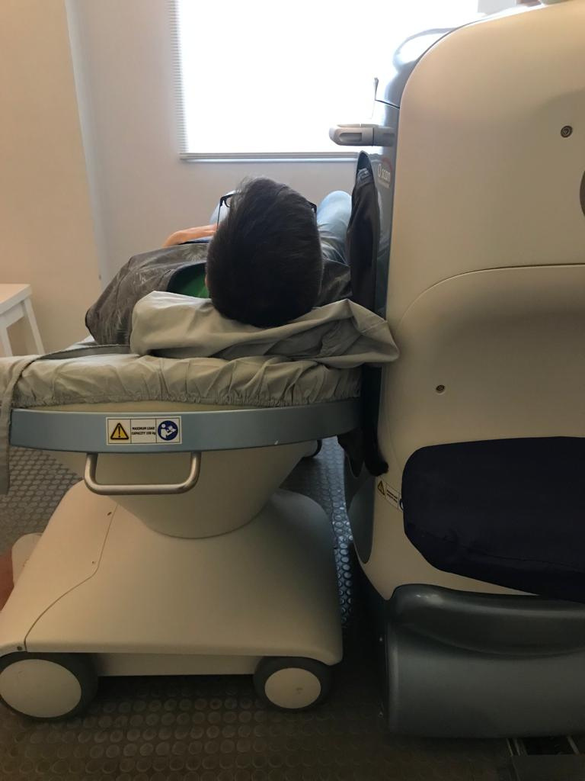
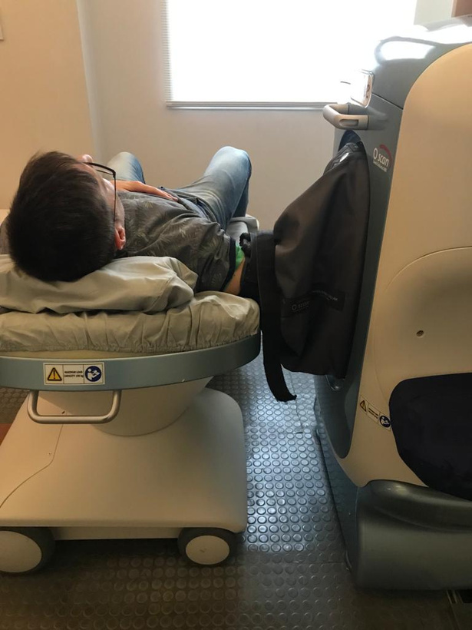

Slide 23
RESONANCIA MAGNÉTICA DE CODO
Numerosas indicaciones de la Rm en el estudio de Articulación de CODO , se originan por alteraciones traumáticas y pos-traumáticas . Entre ellas , se encuentran : Fracturas y sus consecuencias (artrosis , cuerpos intraarticulares libres ), osteocondrosis disecante ,patologías tendinosas ( sobre todo tendón distal del bíceps) , inserciones musculares y ligamentos colaterales .
Otras Indicaciones son : Lesiones ocupantes de espacio y su diagnóstico diferencial , procesos inflamatorios , patologías relacionadas con los nervios , sobre todo el nervio cubital.
Patologias Frecuentes
  Epincondilitis radial del húmero
CODO DEL TENISTA
  Lesión de los Ligamentos Colaterales
LIG COL CUBITAL
LIG COL RADIAL
LIG ANULAR
  Lesión del tendón distal del Bíceps
  Lesión del tendón del Tríceps
  Epincondilitis cubital del húmero
CODO DEL GOLFISTA
  Traumática : Fractura , Contusión ósea , Fractura Oculta , Subluxación , Luxación.

Slide 24

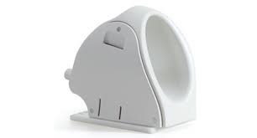
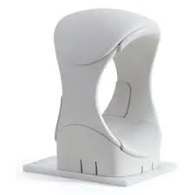
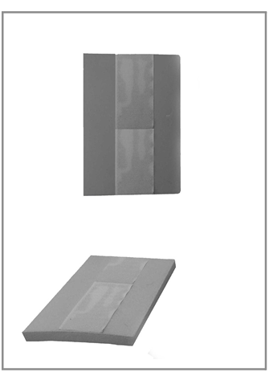
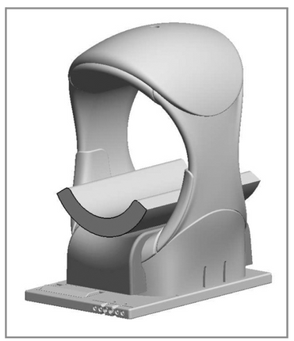

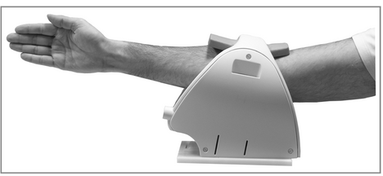
RESONANCIA MAGNÉTICA DE CODO
Tener en cuenta al momento de comenzar estudio :
ÁREA DE ESTUDIO
ANATOMÍA
POSICIONAMIENTO
BOBINA
POSICIONAMIENTO

Slide 25


RESONANCIA MAGNÉTICA DE CODO
Tener en cuenta al momento de comenzar estudio :
ÁREA DE ESTUDIO
ANATOMÍA
POSICIONAMIENTO
PROTOCOLO
VISUALIZADOR
SCOUT 3 PLANOS Localizador AXIAL
CORONAL STIR
CORONAL T1
CORONAL T2
SAGITAL STIR
SAGITAL T1
AXIAL STIR
NOS SIRVE PARA ADQUIRIR PLANOS CORONALES Y SAGITALES SIGUIENDO EL EJE DE LA ARTICULACIÓN.
EVALUA LIG COLATERALES Y LAS INSERCIONES MUSCULARES EN EPICONDILO
ADECUADO PARA EVALUACION DE SUPERFICIES CARTILAGINOSAS , RECESO ARTICULAR , TENDONDES DEL BICEPS Y TRICEPS.
EVALUACIÓN DE RELACIONES ANATOMICAS DE LOS NERVIOS Y VASOS . TRAYECTO NERVIO CUBITAL

Slide 26
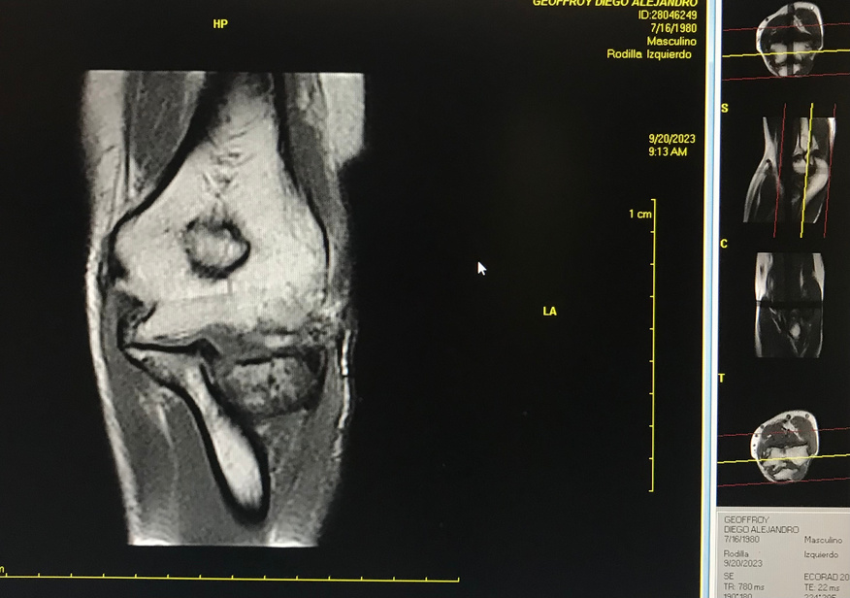
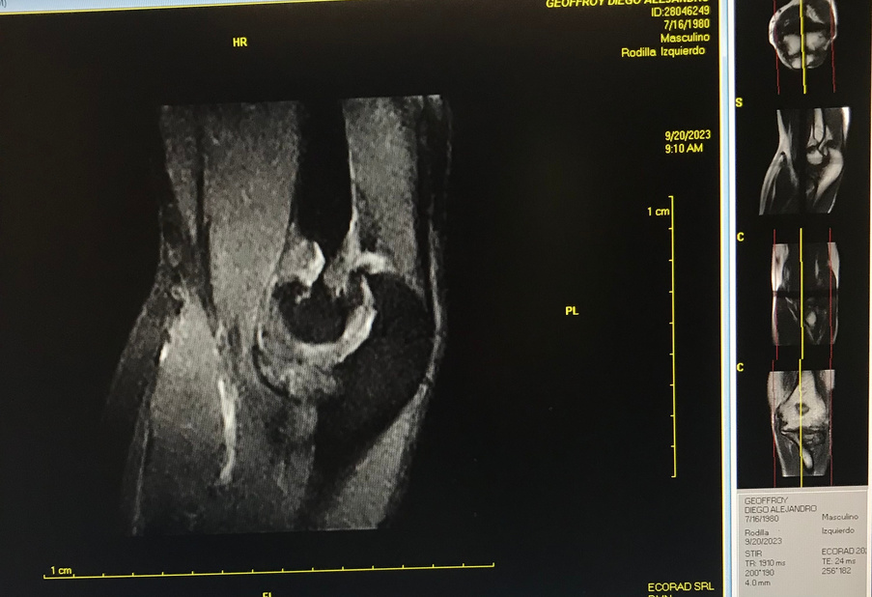
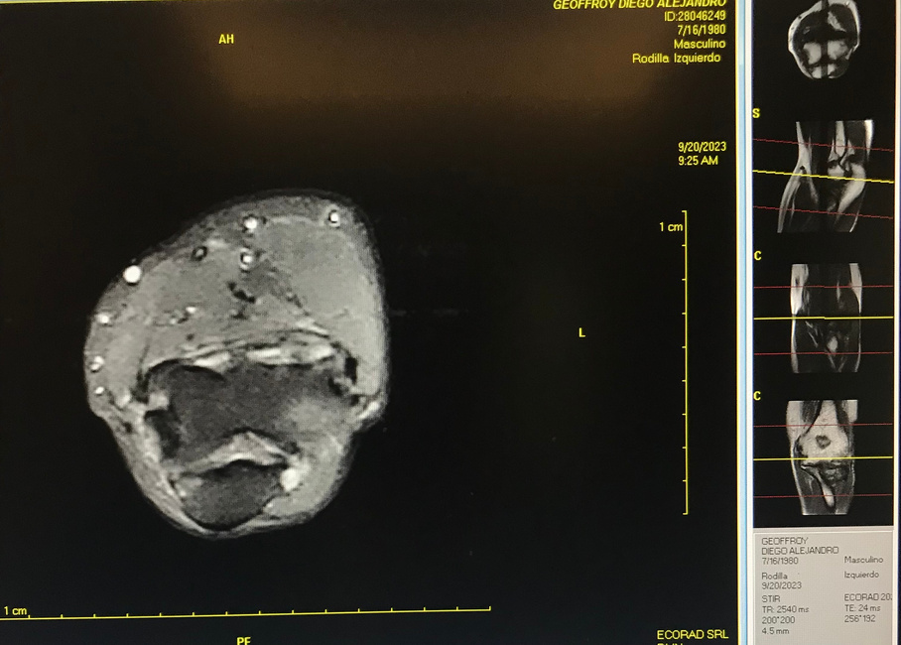
RESONANCIA MAGNÉTICA DE CODO
Tener en cuenta al momento de comenzar estudio :
ÁREA DE ESTUDIO
ANATOMÍA
POSICIONAMIENTO
PLANIFICACIÓN GEOMETRICA

Slide 27
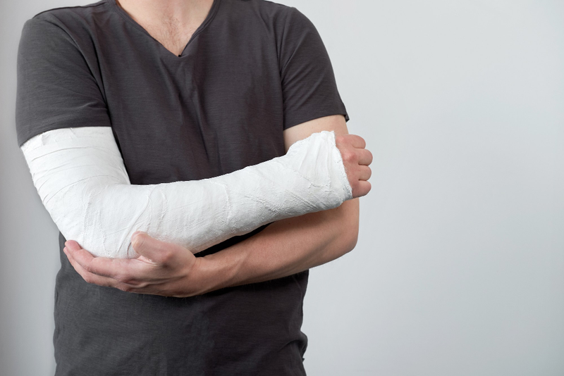
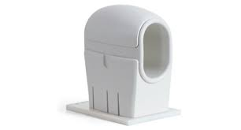


RESONANCIA MAGNÉTICA DE CODO
Puedo Realizar Estudio?
Puedo Realizar Estudio?
Que Bobina utilizo?
Por qué?

Slide 28
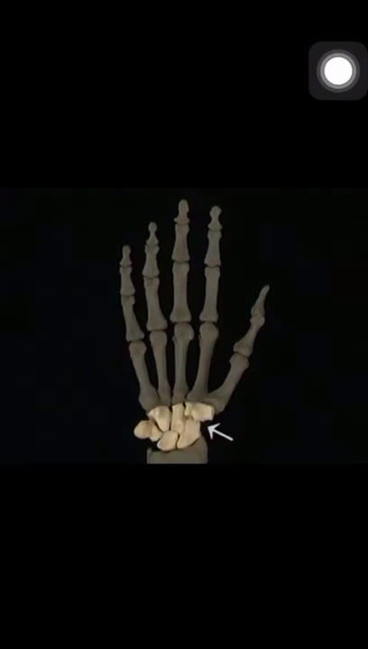
RESONANCIA MAGNÉTICA DE MANO/MUÑECA
La Resonancia Magnética en una técnica muy útil para el estudio de la patología de la mano y dedos, gracias a su alta resolución tisular y anatómica , permite estudiar las diferentes estructuras.
Para su correcta interpretación es muy importante familiarizarse con la anatomía de mano y dedos.
Patología Frecuente
  Malacia de Semilunar
  Ostenecrosis de Hueso Escafoides
  Impactación cubito carpiana
  Artrosis
  Contusión Ósea
  Fractura Oculta
  Gangliones
  Subluxación
  Ligamentos interoseos
  Complejo Fibrocartilago triangular

Slide 29
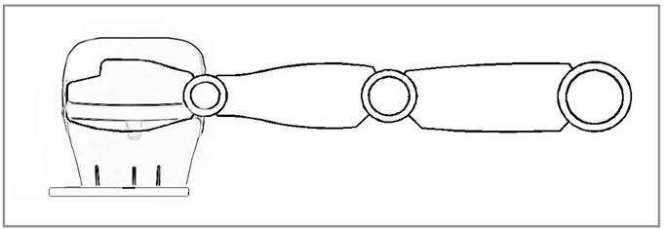
RESONANCIA MAGNÉTICA DE MANO/MUÑECA
Tener en cuenta al momento de comenzar estudio :
ÁREA DE ESTUDIO
ANATOMÍA
POSICIONAMIENTO
BOBINA
POSICIONAMIENTO

Slide 30
RESONANCIA MAGNÉTICA DE MANO/ MUÑECA
Tener en cuenta al momento de comenzar estudio :
ÁREA DE ESTUDIO
ANATOMÍA
POSICIONAMIENTO
PROTOCOLO
VISUALIZADOR
SCOUT 3 PLANOS Localizador AXIAL
CORONAL T1
CORONAL T2
CORONAL GRE
AXIAL STIR
AXIAL T2
SAGITAL STIR
Opcional Sag T1 si se evidencia fractura
Secuencia Dinámica para evaluar Lig Escafolunar
NOS SIRVE PARA ADQUIRIR PLANOS CORONALES Y SAGITALES SIGUIENDO EL EJE DE LA ARTICULACIÓN.
PLANO ESTANDAR DE VISUALIZACIÓN DE ARTICULACION DE MUÑECA .LOS LIGAMENTOS ESCAFOSEMILUNAR Y PIRAMIDOSEMILUNAR SE OBSERVAN EN FORMA DEFINITIVA SOLAMENTE EN PLANO CORONAL.
MUESTRA TUNEL CARPIANO CON SU CONTENIDO , VARIANTES DE POSICION DELNERVIO MEDIANO. ALTERACIONES INAFLAMATORIAS DE VAINAS TENDIONOSAS.
MUESTRA LAS RELACIONES QUE PRESENTAN ENTRE SI LOS EJES DE LOS HUESOS DEL CARPO , SUBLUXACION EN DIRECCIÓN PALMAR O DORSAL.

Slide 31
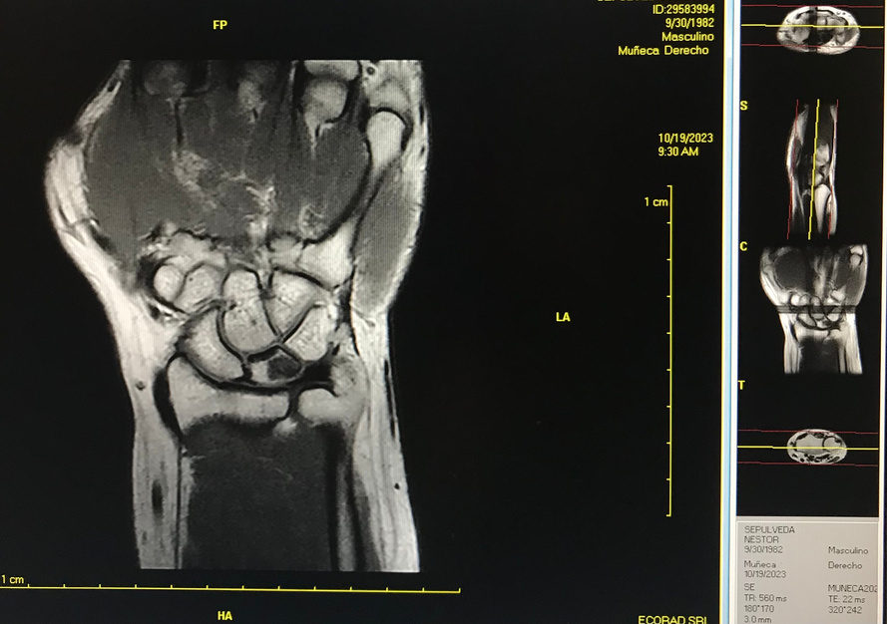
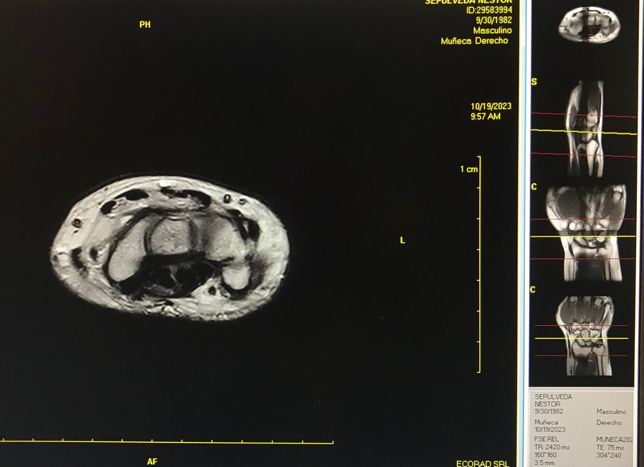
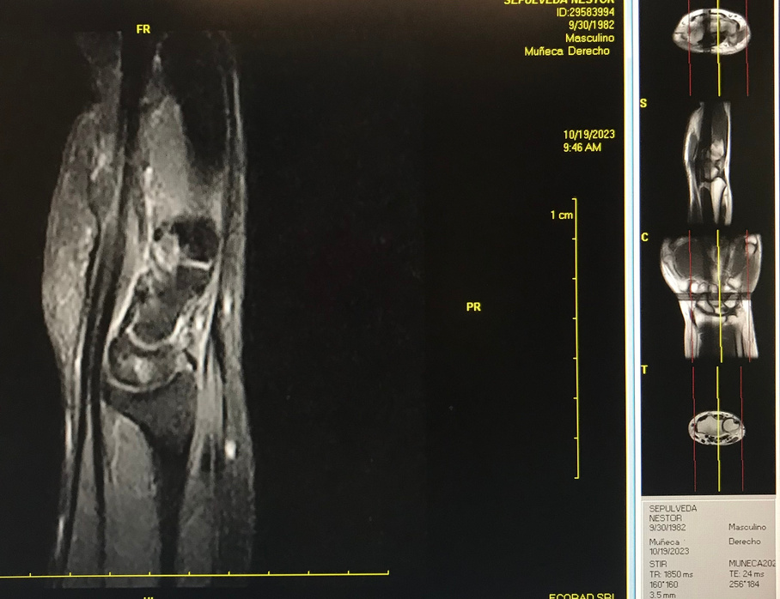
RESONANCIA MAGNÉTICA DE MANO/MUÑECA
Tener en cuenta al momento de comenzar estudio :
ÁREA DE ESTUDIO
ANATOMÍA
POSICIONAMIENTO
PLANIFICACIÓN GEOMETRICA

Slide 32
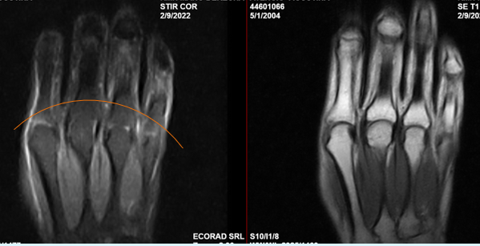
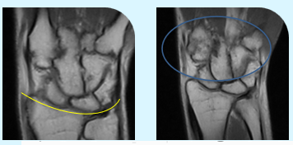

RESONANCIA MAGNÉTICA DE MANO /MUÑECA
Le permite al medico, identificar signos de actividad inflamatoria (sinovitis, edema óseo-osteítis) y marcadores de daño estructural (erosiones).
Las secuencias que utilizamos son STIR Y T1 .
De esta manera, la RM permite pesquisar y, a su vez, caracterizar algunos hallazgos imagenológicos como lesiones inflamatorios activas o crónicas.
DIAGNÓSTICO : ARTRITIS REUMATOIDEA
TENER EN CUENTA
Que debemos evaluar mano y muñeca.

Slide 33
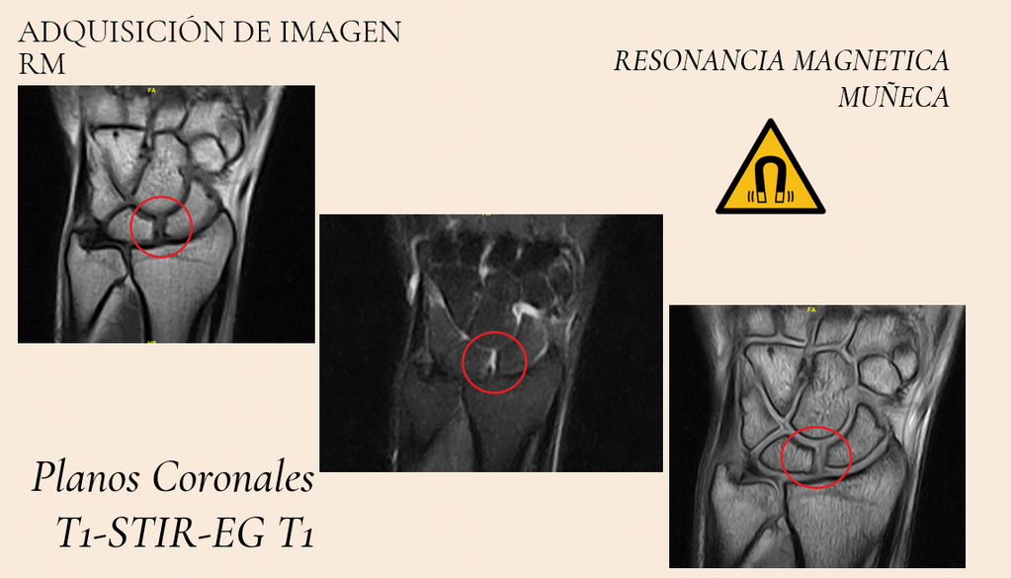
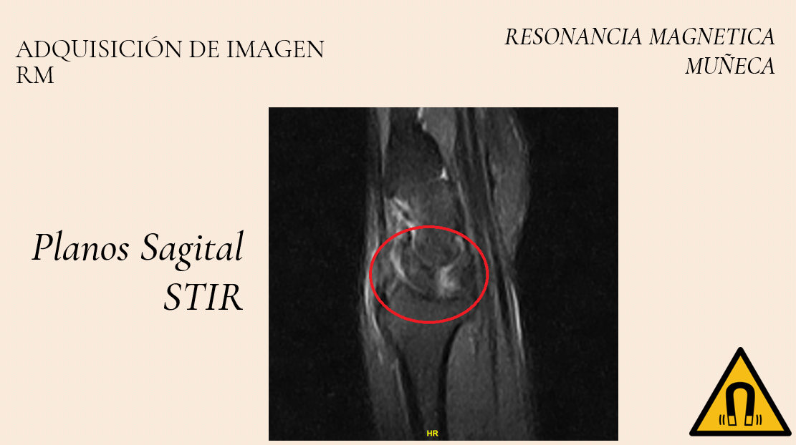
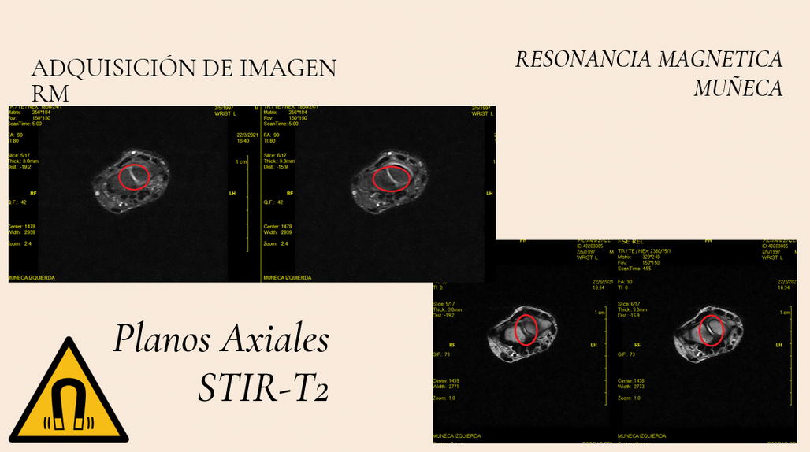
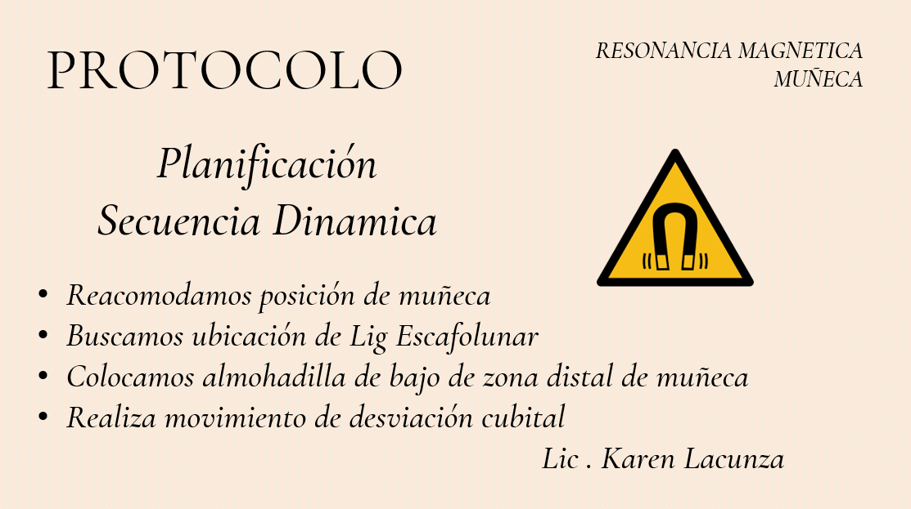

Slide 34
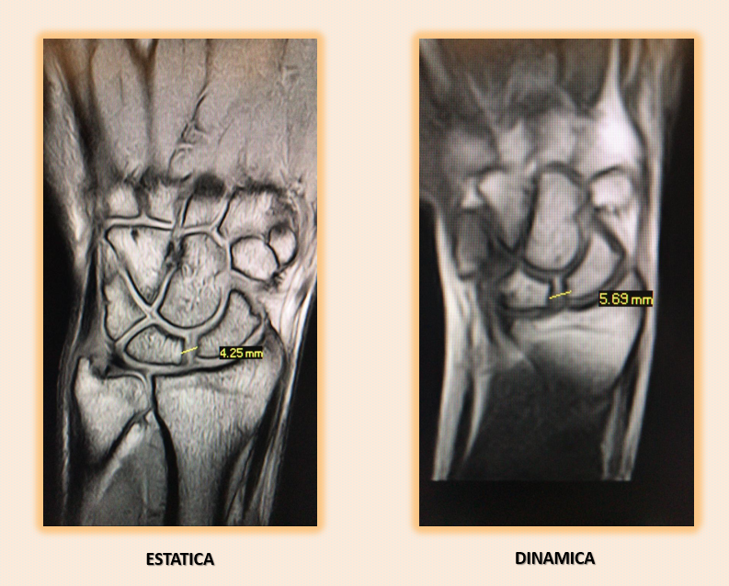
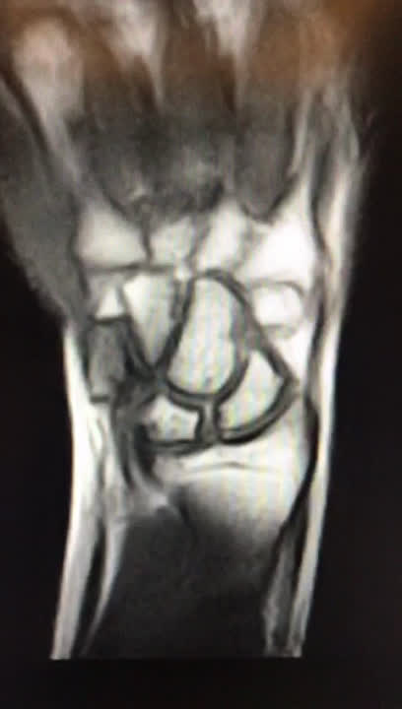
EVALUACIÓN
LIG ESCAFOSEMILUNAR
SECUENCIA DINAMICA 2D HYCE S

Slide 35
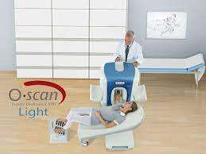
RESONANCIA MAGNÉTICA DE DEDOS
La resonancia magnética (RM) en patologías de dedos cuenta con la visualización de ligamentos colaterales que establizan las articulación.
Patología Frecuente
Las lesiones de los ligamentos colaterales son frecuentes en el marco de accidentes deportivos o accidentes en esquiadores ( pulgar del esquiador : ruptura del lig colateral cubital de la articulación metacarpofalangica del primer dedo).

Slide 36
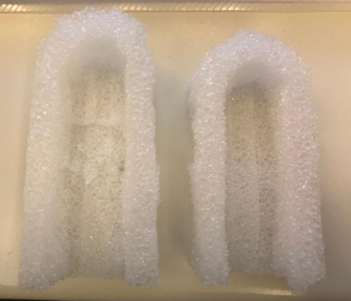
RESONANCIA MAGNÉTICA DE DEDO
Tener en cuenta al momento de comenzar estudio :
ÁREA DE ESTUDIO
ANATOMÍA
POSICIONAMIENTO
BOBINA
POSICIONAMIENTO

Slide 37

RESONANCIA MAGNÉTICA DE DEDO
Tener en cuenta al momento de comenzar estudio :
ÁREA DE ESTUDIO
ANATOMÍA
POSICIONAMIENTO
PROTOCOLO
VISUALIZADOR
SCOUT 3 PLANOS Localizador AXIAL
CORONAL T1
CORONAL T2
SAGITAL STIR
SAG T1
AXIAL STIR
AXIAL T2
NOS SIRVE PARA ADQUIRIR PLANOS CORONALES Y SAGITALES SIGUIENDO EL EJE DE LA ARTICULACIÓN.
Es importante para evaluar los ligamentos colaterales y el cartílago articular.
Es importante para evaluar los tendones flexores y extensores, la placa palmar, las poleas y el cartílago articular.
Es importante para evaluar todas las estructuras, en particular las placas palmares y las bandas sagitales.

Slide 38









RESONANCIA MAGNÉTICA DE DEDO
Tener en cuenta al momento de comenzar estudio :
ÁREA DE ESTUDIO
ANATOMÍA
POSICIONAMIENTO
PLANIFICACIÓN GEOMETRICA

Slide 39

RESONANCIA MAGNÉTICA DE DEDO
Rm Dedo Pulgar :
Cómo posicionamos dedo para evaluación?

Slide 40



RESONANCIA MAGNÉTICA DE DEDO

Slide 41





Slide 42


RESONANCIA MAGNÉTICA DE RODILLA
La resonancia magnética (RM) cuenta con una ventaja significativa en comparación con otras técnicas de diagnóstico por imágenes no invasivas convencionales.
La RM proporciona imágenes precisas y detalladas, lo que la convierte en una herramienta valiosa para procedimientos quirúrgicos.
Patologias Frecuentes
  Lesión Meniscal
  Lesión Lig cruzados
  Lesión Lig laterales
  Lesión T. Ronduliano ,T. Cuadriceps
  Lesión de los cartilagos
  Condromalacia de Rotula
  Osteocondrosis disecante
  Quiste Backer

Slide 43


RESONANCIA MAGNÉTICA RODILLA
Tener en cuenta al momento de comenzar estudio :
ÁREA DE ESTUDIO
ANATOMÍA
POSICIONAMIENTO
BOBINA
POSICIONAMIENTO

Slide 44
RESONANCIA MAGNÉTICA DE RODILLA
Tener en cuenta al momento de comenzar estudio :
ÁREA DE ESTUDIO
ANATOMÍA
POSICIONAMIENTO
PROTOCOLO
VISUALIZADOR
SCOUT 3 PLANOS Localizador SAGITAL
AXIAL STIR
SAGITAL DP
SAG T2
COR STIR
COR T1
SAG STIR
oblicuo coronal t1 para cx LCA
NOS SIRVE PARA ADQUIRIR PLANOS SAGITALES Y CORONALES , Y SIRVE PARA LA EVALUACION DE LESIONES MENISCALES , LESION DEL MURO.
LOS PLANOS SAGITALES Y CORONALES NOS MUESTRAN MENISCOS Y LIGAMENTOS .

Slide 45




RESONANCIA MAGNÉTICA DE RODILLA
Tener en cuenta al momento de comenzar estudio :
ÁREA DE ESTUDIO
ANATOMÍA
POSICIONAMIENTO
PLANIFICACIÓN GEOMETRICA

Slide 46

RESONANCIA MAGNÉTICA DE RODILLA
Tener en cuenta al momento de comenzar estudio :
ÁREA DE ESTUDIO
ANATOMÍA
POSICIONAMIENTO
PLANIFICACIÓN GEOMETRICA

Slide 47



RESONANCIA MAGNÉTICA DE RODILLA
Secuencia Dinámica

Slide 48

RESONANCIA MAGNÉTICA DE TOBILLO
La articulacion de tobillo y pie constituyen , por sus numerosos elementos óseos y sus componentes estabilizadores pasivos y activos , una complicada unidad estructural anatomica que se adapta a los diferentes movimientos que se producen con la bipedestación , la marcha y la carrera.
Patologias Frecuentes
  Lesiones Osteocondrales
  Fracturas por estrés
  Fracturas ocultas
  Lesiones de Ligamentos
  Enfermedad de Fascia Plantar
  Neuralgia de Morton
  Pie Diabetico
  Bursitis

Slide 49



RESONANCIA MAGNÉTICA TOBILLO
Tener en cuenta al momento de comenzar estudio :
ÁREA DE ESTUDIO
ANATOMÍA
POSICIONAMIENTO

Slide 50
RESONANCIA MAGNÉTICA DE TOBILLO
Tener en cuenta al momento de comenzar estudio :
ÁREA DE ESTUDIO
ANATOMÍA
POSICIONAMIENTO
PROTOCOLO
VISUALIZADOR
SCOUT 3 PLANOS Localizador AXIAL
SAGITAL STIR
SAGITAL T1
COR STIR
COR T1
AXIAL STIR
AXIAL T2
ES EL PLANO QUE NOS FACILITARA LA PROGRAMACIÓN PARA LOS PLANOS SAGITALES
VISUALIZAMOS TENDONDES , VEMOS UNA PANORAMICA DE LAS ESTRUCTURAS OSEAS , VISUALIZACIÓN DE CARTILAGO ARTICULAR.
EVALUACIÓN SUPERFICIES ARTICULARES , ASTRAGALINA Y TIBIAL, CARTILAGOS ARTICULARES .
PODEMOS VISUALIZAR LOS COMPARTIMIENTOS ANTERIOR Y POSTERIOR Y SU RESPECTIVA ANATOMIA.

Slide 51



RESONANCIA MAGNÉTICA DE TOBILLO
Tener en cuenta al momento de comenzar estudio :
ÁREA DE ESTUDIO
ANATOMÍA
POSICIONAMIENTO
PLANIFICACIÓN GEOMETRICA

Slide 52



RESONANCIA MAGNÉTICA DE TOBILLO
LOS LIGAMENTOS TIBIOPERONEO Y TIBIOASTRAGALINO POSTERIOR Y LAS PORCIONES PROFUNDAS DEL LIGAMENTO DELTOIDES PUEDEN PRESENTAR ELEVACIONES DE LA INTENSIDAD DE LA SEÑAL A CAUSA DE DEPÓSITOS DE GRASA EN LAS SECUENCIAS PONDERADAS EN T1 Y T2 , QUE PUEDEN CONFUNDIRSE CON DISTORSIONES O RUPTURAS PARCIALES .

Slide 53

RESONANCIA MAGNÉTICA DE T. AQUILES
La RM en la evaluación del T.Aquiles nos proveen de información indispensable que posibilitan la identificación de un T.Aquiles normal de uno afectado, permitiendo así un adecuado enfoque terapéutico.
Patologias Frecuentes
Dos padecimientos comunes que ocurren en el tendón de Aquiles son la tendinitis aquilea y la tendinosis aquilea.
La tendinitis aquilea es una inflamación del tendón de Aquiles. Esta inflamación típicamente es transitoria.
Con el tiempo, si no se resuelve, el padecimiento puede progresar hasta convertirse en una degeneración del tendón (tendinosis aquilea), en la cual el tendón pierde su estructura organizada y tiene la probabilidad de formar desgarres microscópicos.
En ocasiones la degeneración afecta el sitio donde el tendón de Aquiles se une al hueso del talón.
En casos raros, la degeneración crónica con o sin dolor puede progresar hasta llegar a una ruptura del tendón.

Slide 54
RESONANCIA MAGNÉTICA T. AQUILES
Tener en cuenta al momento de comenzar estudio :
ÁREA DE ESTUDIO
ANATOMÍA
POSICIONAMIENTO

Slide 55
RESONANCIA MAGNÉTICA DE T. AQUILES
Tener en cuenta al momento de comenzar estudio :
ÁREA DE ESTUDIO
ANATOMÍA
POSICIONAMIENTO
PROTOCOLO
VISUALIZADOR
SCOUT 3 PLANOS Localizador AXIAL
SAGITAL STIR
AXIAL STIR
AXIAL T2
AXIAL T1
CORONL STIR
VISUALIZAMOS EN TODA SU EXTENSIÓN T.AQUILES , NOS PERMITE FOCALIZAR ZONA A ESTUDIAR
PLANO GOLD STANDARA PARA EVALUACIÓN DE TENDÓN
VISUALIZACIÓN EN EXTENSIÓN T.AQUILES

Slide 56



RESONANCIA MAGNÉTICA DE T.AQUILES
Tener en cuenta al momento de comenzar estudio :
ÁREA DE ESTUDIO
ANATOMÍA
POSICIONAMIENTO
PLANIFICACIÓN GEOMETRICA

Slide 57


RESONANCIA MAGNÉTICA DE T.AQUILES
TENER EN CUENTA FOV

Slide 58
RESONANCIA MAGNÉTICA DE PIE
La articulacion de tobillo y pie constituyen , por sus numerosos elementos óseos y sus componentes estabilizadores pasivos y activos , una complicada unidad estructural anatomica que se adapta a los diferentes movimientos que se producen con la bipedestación , la marcha y la carrera.
Patologias Frecuentes
  Lesiones Osteocondrales
  Fracturas por estrés
  Fracturas ocultas
  Lesiones de Ligamentos
  Enfermedad de Fascia Plantar
  Neuralgia de Morton
  Pie Diabetico
  Bursitis

Slide 59
RESONANCIA MAGNÉTICA DE PIE
Tener en cuenta al momento de comenzar estudio :
ÁREA DE ESTUDIO
ANATOMÍA
POSICIONAMIENTO
PLANIFICACIÓN GEOMETRICA

Slide 60
RESONANCIA MAGNÉTICA DE PIE
Tener en cuenta al momento de comenzar estudio :
ÁREA DE ESTUDIO
ANATOMÍA
POSICIONAMIENTO
PROTOCOLO
VISUALIZADOR
SCOUT 3 PLANOS Localizador AXIAL
SAGITAL STIR
SAGITAL T1
COR STIR
COR T1
AXIAL STIR
AXIAL T2
ES EL PLANO QUE NOS FACILITARA LA PROGRAMACIÓN PARA LOS PLANOS SAGITALES
EVALUACIÓN DE SENO DEL TARSO
EVALUACIÓN DE SENO DEL TARSO ,VISUALIZACIÓN DE EJE LARGO DE PIE
VISUALIZACIÓN DE EJE CORTO , FOCALIZACIÓN DE ESTUDIO

Slide 61



RESONANCIA MAGNÉTICA PIE
Tener en cuenta al momento de comenzar estudio :
ÁREA DE ESTUDIO
ANATOMÍA
POSICIONAMIENTO

Slide 62
RESONANCIA MAGNÉTICA DE DEDOS
La articulacion de tobillo y pie constituyen , por sus numerosos elementos óseos y sus componentes estabilizadores pasivos y activos , una complicada unidad estructural anatomica que se adapta a los diferentes movimientos que se producen con la bipedestación , la marcha y la carrera.
Patologias Frecuentes
  Lesiones Osteocondrales
  Fracturas por estrés
  Fracturas ocultas
  Lesiones de Ligamentos
  Neuralgia de Morton
  Pie Diabetico
  Bursitis

Slide 63
RESONANCIA MAGNÉTICA DEDOS
Tener en cuenta al momento de comenzar estudio :
ÁREA DE ESTUDIO
ANATOMÍA
POSICIONAMIENTO
PLANIFICACIÓN GEOMETRICA

Slide 64



RESONANCIA MAGNÉTICA DEDOS
Tener en cuenta al momento de comenzar estudio :
ÁREA DE ESTUDIO
ANATOMÍA
POSICIONAMIENTO

Slide 65
RESONANCIA MAGNÉTICA DE DEDOS
Tener en cuenta al momento de comenzar estudio :
ÁREA DE ESTUDIO
ANATOMÍA
POSICIONAMIENTO
PROTOCOLO
VISUALIZADOR
SCOUT 3 PLANOS Localizador AXIAL
SAGITAL STIR
SAGITAL T1
COR STIR
COR T1
AXIAL STIR
AXIAL T2

Slide 66




RESONANCIA MAGNÉTICA DE PIE/DEDOS

Slide 67
RESONANCIA MAGNÉTICA DE ANTEBRAZO /PIERNA
Cuando se realizan estudios de extremidades, es muy importante la marca donde focalizamos estudio , debido a la limitación de tamaño de bobina , no podemos estudiar las extremidades, tomando sus dos articulaciones .

Slide 68



RESONANCIA MAGNÉTICA ANTEBRAZO/PIERNA
Tener en cuenta al momento de comenzar estudio :
ÁREA DE ESTUDIO
ANATOMÍA
POSICIONAMIENTO
AXIAL STIR
AXIAL T2
AXIAL T1
VISUALIZADOR
SCOUT 3 PLANOS Localizador SAGITAL
SAGITAL STIR
CORONAL STIR

Slide 69



RESONANCIA MAGNÉTICA ANTEBRAZO/PIERNA
Tener en cuenta al momento de comenzar estudio :
ÁREA DE ESTUDIO
ANATOMÍA
POSICIONAMIENTO
AXIAL STIR
AXIAL T2
AXIAL T1
VISUALIZADOR
SCOUT 3 PLANOS Localizador SAGITAL
SAGITAL STIR
CORONAL STIR

Slide 70
Conclusión
La resonancia magnética es una tecnología de diagnóstico médico increíblemente poderosa, pero su eficacia depende en gran medida de la habilidad y conocimiento del operador.
La importancia de conocer nuestras herramientas de trabajo y comprender sus limitaciones, nos enseña a optimizar nuestro trabajo.
Lic. Karen Lacunza
karenlacunza@gmail.com

